Slide 1
古代玻璃珠成分分析模型
数学建模 2023-06-07

Slide 2
玻璃珠是我国古代玻璃器物中一种常见的类型，具有悠久的历史。本文针对一批古代玻璃珠的数据进行处理和分析，采用灰色关联分析、随机森林和偏最小二乘回归等方法，建立玻璃珠成分分析相关的数学模型，并对题目中提出的未知数据预测等问题作出了有效解答。

Slide 3
问题重述
01

Slide 4
问题重述
玻璃珠是我国古代玻璃器物中最常见的一类器型，从西周开始就已存在了，至战国时期则大为流行。战国秦汉时期，玻璃珠饰作为一类重要的随葬品，经常出现在墓葬中。由于各地制作玻璃的技术不同，玻璃的化学成分能反映其产地的特征，所以通过对玻璃样本进行化学成分分析，以此来了解它们的产地、来源等历史信息，往往能够获得古代文化交流和贸易等方面的信息。
玻璃的主要原料是石英砂（主要化学成分是SiO2），烧制中加入不同的材料以帮助降低熔点，材料不同其化学成分不同。按照化学成分分类，我国出土的先秦至两汉时期的玻璃大致可分为三种类型：
钠钙玻璃，烧制中加入石灰和草木灰，即以氧化钠NaO作为助熔剂、氧化钙CaO作为稳定剂的硅酸盐玻璃，通常被认为是从西方引入的玻璃品种；
铅钡玻璃，烧制中加入硝石和方铅矿等，以氧化铅PbO、氧化钡BeO作为助熔剂的硅酸盐玻璃，通常被认为是我国自己发明的玻璃品种；例如楚文化的玻璃以铅钡玻璃为主。
钾玻璃，以氧化钾K2O作为助熔剂的硅酸盐玻璃，主要流行于我国岭南以及东南亚和印度等区域。
现有某地出土的一批玻璃珠样本，主要来源于戎人墓和秦人墓，其中秦人墓分为平民墓和贵族墓，样本的基本信息见附件1，主要成分所占比例数据见附件2，（F、G说明）部分样本的主要化学成分及微量元素含量比例数据见附件3。请依据这些数据进行分析，回答以下问题：

Slide 5
问题重述
问题1：依据附件1的数据，分析玻璃珠的类型与出产年代、纹饰的关系。
问题2：玻璃珠出土后可能会发生表面风化，依据附件1和附件2，分析表面风化后样品化学成分含量的变化。根据一个表面有风化的样本分析数据，是否能推测出其风化前化学成分含量可能的比例？阐述推测的准确性。
问题3: 依据附件1和附件2，找出玻璃珠类型的分类规律。对未知类型的新样本进行分析，判断该样本所属类型，并对分类效果进行评价。
问题4：依据附件3数据，分析PbO 、BaO 这两种主要化学成分与哪些微量成分含量相关，对其含量产生什么样的影响？
（备注：对文物样品需要分析其原料所属产地，不同产地的原料其微量元素含量不同，因此需要研究原料（主要化学成分）与哪些微量元素含量密切相关。用另一种分析仪器测得部分样本更多的元素，其成分含量包括主要成分和微量成分，主要成分主要体现原料来源，微量成分为该样本中所有成分的含量数据，这些微量成分是由不同的主要成分带入的。）

Slide 6
问题一分析与解答
02

Slide 7

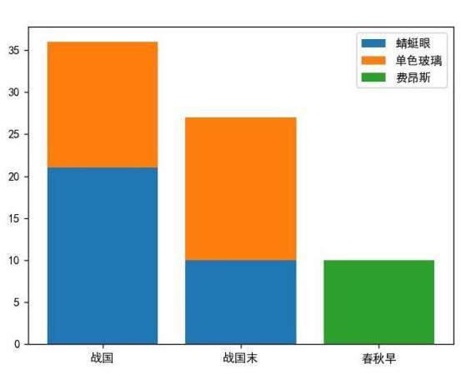
问题一分析与解答
依据附件1的数据，分析玻璃珠的类型与出产年代、纹饰的关系。
本题中的变量均为定类变量，我们考虑采用Python绘制柱状图，对玻璃珠的类型与出产年代、纹饰的关系进行直观的展示。
其中人造颜料玻璃珠没有特定纹饰，出产年代为战国或战国末。对于其他类型的玻璃珠，我们使用Python绘制了两幅柱状图，第一幅图以出产年代为横轴，以纹饰为纵轴，可以看出依据出产年代和纹饰可以将玻璃珠分为五类。

Slide 8
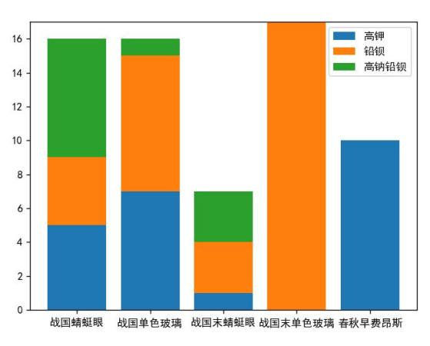
问题一分析与解答
依据附件1的数据，分析玻璃珠的类型与出产年代、纹饰的关系。
第二幅图以这五类玻璃珠为横轴，以玻璃珠的成分类型为纵轴，可以看出战国末单色玻璃珠全部为铅钡玻璃，春秋早期费昂斯纹饰的玻璃珠全部为高钾玻璃，其他三类玻璃珠有可能是高钾、铅钡和高钾铅钡玻璃中的任意一种，通过柱状图可以直观看出各种类型的比例。

Slide 9
问题二分析与解答
03

Slide 10
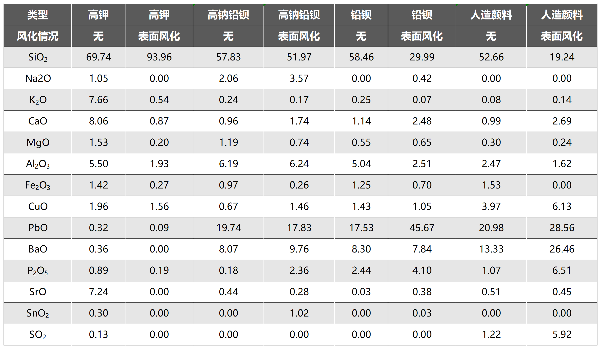
问题二分析与解答
玻璃珠出土后可能会发生表面风化，依据附件1和附件2，分析表面风化后样品化学成分含量的变化。
我们区分四种类型的玻璃珠，分别对每类中风化和未风化的样本，计算各种化学成分的平均值作为标准值，可以看出表面风化前后各种化学成分的变化（注：数据均为该成分所占比例数值）。

Slide 11
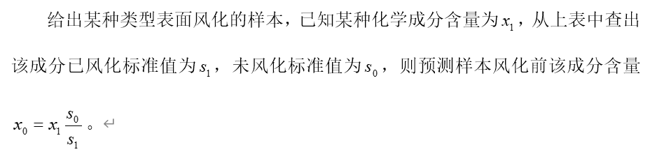
问题二分析与解答
根据一个表面有风化的样本分析数据，是否能推测出其风化前化学成分含量可能的比例？阐述推测的准确性。

Slide 12
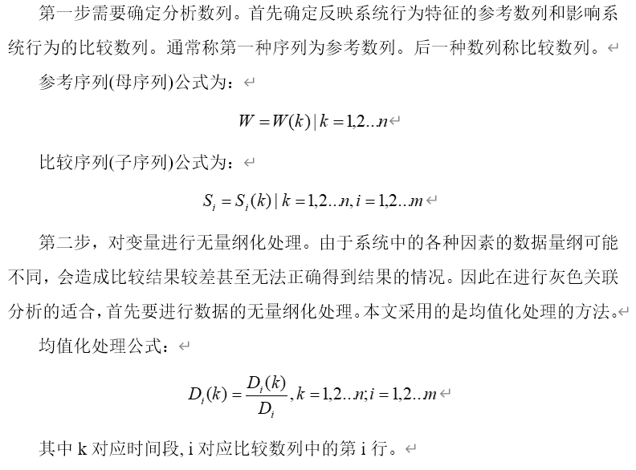
问题二分析与解答
灰色关联分析法阐述推测的准确性

Slide 13
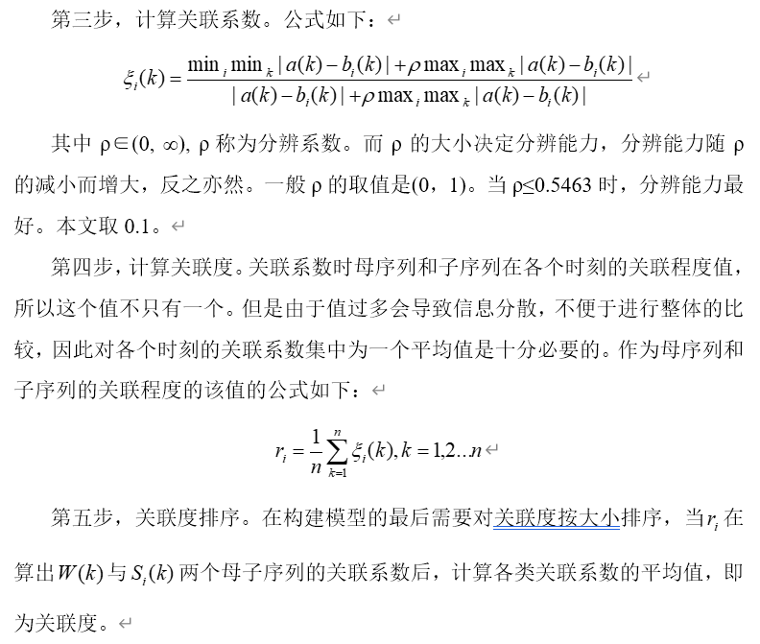
问题二分析与解答
灰色关联分析法阐述推测的准确性

Slide 14
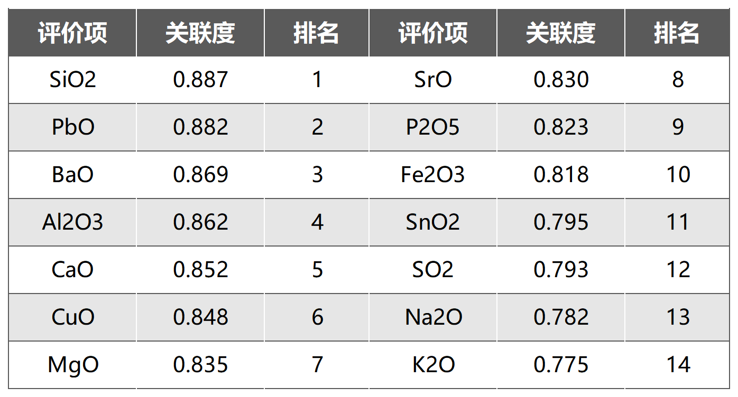
问题二分析与解答
灰色关联分析法阐述推测的准确性
以风化情况为母序列，各化学成分含量为特征序列，得到各化学成分含量与是否风化的灰色关联度排名如右，关联度越高，预测结果越有说服力。

Slide 15
问题三分析与解答
04

Slide 16
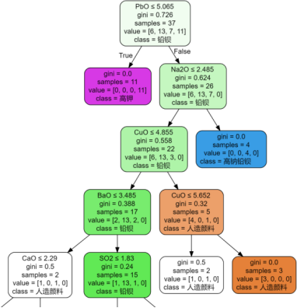
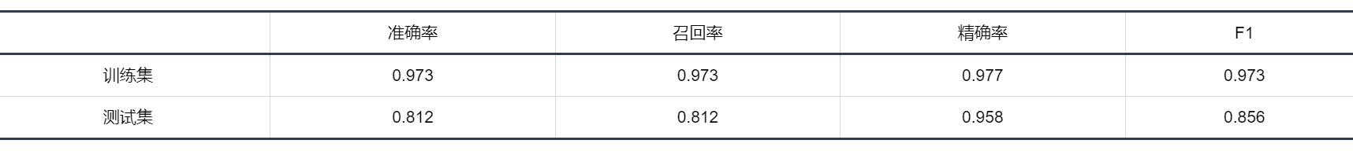
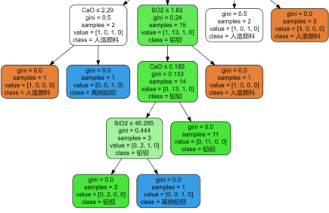
问题三分析与解答
依据附件1和附件2，找出玻璃珠类型的分类规律。
考虑采用决策树找出分类规律，并将未知样本采用决策树进行分析。决策树是一种机器学习方法，可用来做分类或回归，其基本思想是根据一些属性和阈值，将数据集划分成不同的子集，直到每个子集都属于同一类别或满足某个停止条件。决策树的每个内部节点表示一个属性上的判断，每个分支代表一个判断结果，每个叶节点代表一个分类结果或一个回归值。

Slide 17
问题三分析与解答
依据附件1和附件2，找出玻璃珠类型的分类规律。
采用SPSSPRO软件，选择类型为分类变量，各化学成分含量及表面是否风化为自变量，选取70%的数据作为训练数据，30%的数据作为测试数据，由图可见，测试数据的预测结果的正确率仅有81%。

Slide 18
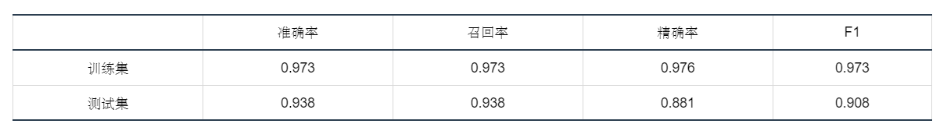
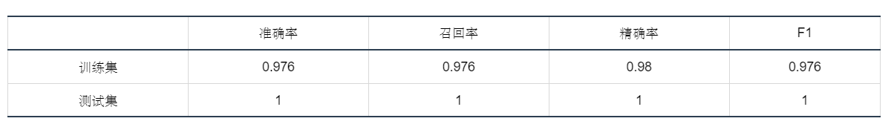
问题三分析与解答
随机森林求解玻璃珠类型的分类规律
我们考虑采取随机森林模型进行优化。随机森林模型就是多个决策树组成的森林，即由于对于同一组数据可能存在很多种决策树分类方式，我们可以生成多个不同的决策树组成一个随机森林，将要预测的数据分别输入这些决策树。由于随机森林中决策树的数量众多，不同决策树的不准确性得到弥补，我们就能得到相对准确的预测结果。

Slide 19
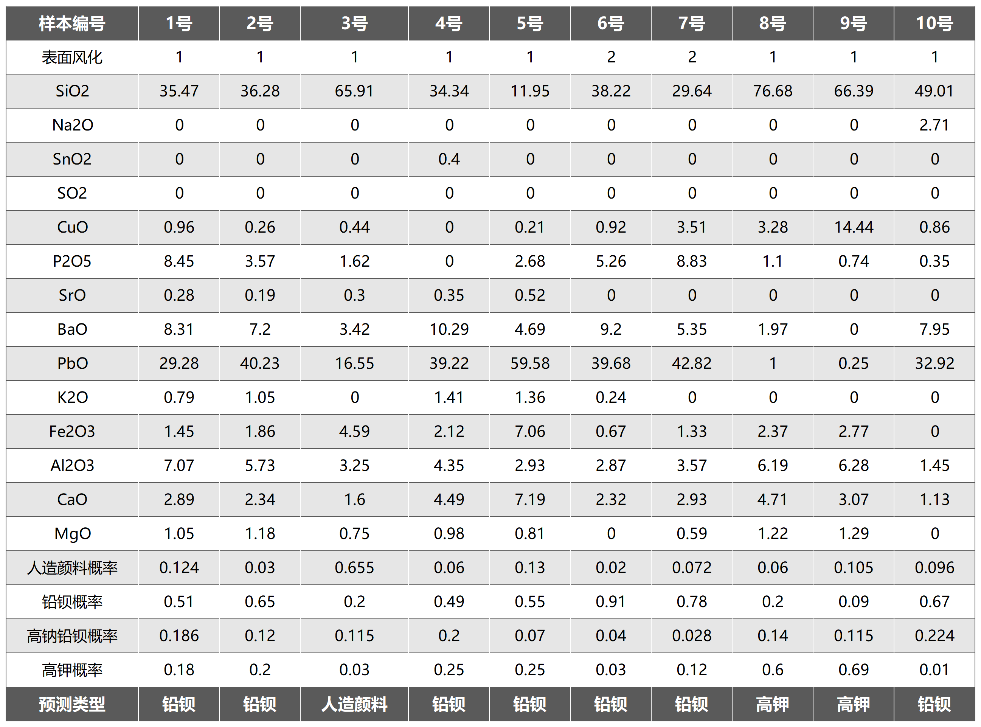
问题三分析与解答
对未知类型的新样本进行分析，判断该样本所属类型，并对分类效果进行评价。

Slide 20
问题四分析与解答
05

Slide 21
问题四分析与解答
依据附件3数据，分析PbO 、BaO 这两种主要化学成分与哪些微量成分含量相关，对其含量产生什么样的影响？
根据问题中的假设，不同出产地区主要化学成分与微量元素的关系不同，因此在分析附件3给出的数据前，我们必须找到其中数据的出产地区。而题目假设主要成分主要体现原料来源，因此我们应首先找到主要化学成分与出产地区的关系，并根据附件3中的主要化学成分推定其出产地区。仿照问题三中的方法，我们可以采取随机森林的方法来找到其关系，并对其出产地区做出预测。在预测出它们的出产地区后，我们可以采用偏最小二乘回归（PLSR）分别拟合不同产地的玻璃珠PbO、BaO含量与各微量元素含量的关系。

Slide 22
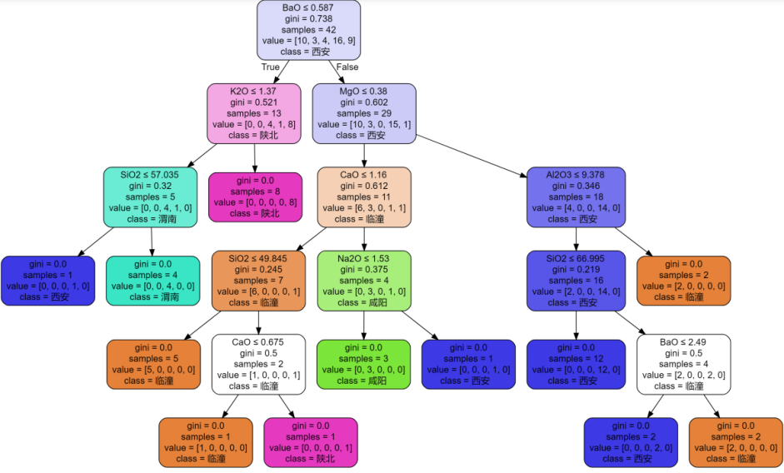
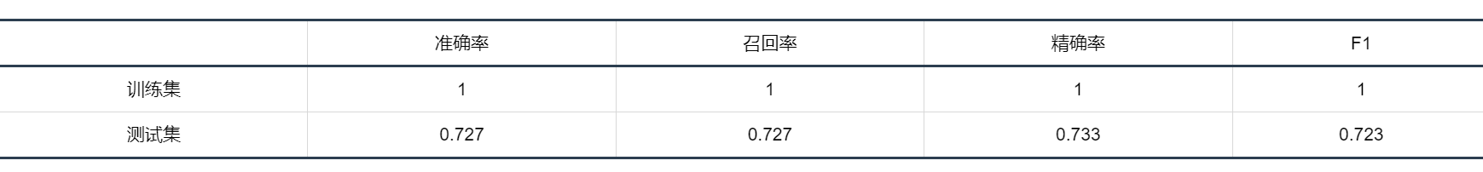
问题四分析与解答

Slide 23
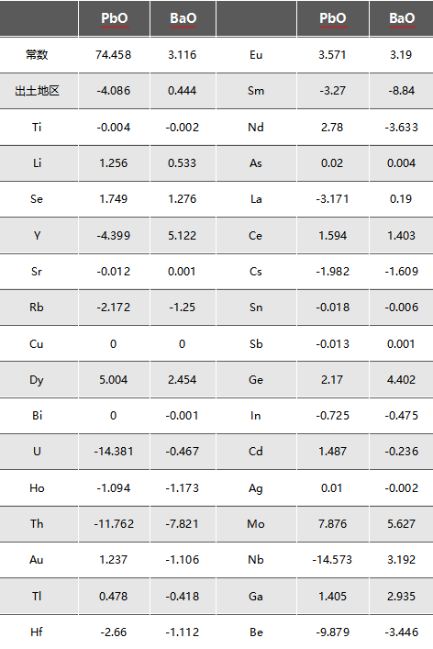
问题四分析与解答
偏最小二乘回归可以用来分析多个自变量和多个因变量之间的关系，其基本思想是通过投影的方式，将自变量矩阵X和因变量矩阵Y分别映射到一个新的空间，得到一组新的变量，称为潜在变量，或者叫做因子。其优点是可以处理自变量数量多于观测数量的情况，以及自变量之间存在多重共线性的情况。

Slide 24
模型评价
06

Slide 25
问题一模型评价
问题一所采取的画柱状图的方式可以直观地展示玻璃珠的类型与出产年代、纹饰的关系，但缺乏恰当的数学模型对其进行定量分析，没有得出相应的数学规律，可以考虑采取更加准确严谨的理论模型对其进行分析。

Slide 26
问题二模型评价
问题二采用平均值作为标准值准确性有待考证，最好采用更多元的统计值得出标准值；灰色关联分析得到的各成分关联度相差不大，应采用斯皮尔曼系数进行验证。

Slide 27
问题三模型评价
问题三采取的随机森林模型在80%的训练数据，20%的测试数据时能够达到接近100%的准确率，说明该模型已经能够较准确地预测玻璃珠的类型。

Slide 28
问题四模型评价
问题四中得到的随机森林准确度不够高，测试集的数据准确率在60%至90%上下浮动，这可能意味着随机森林出现了过拟合或者随机森林模型并不适用于本问题的求解。偏最小二乘法是一个线性回归模型，但我们并不能保证PbO、BaO含量与各微量元素含量的关系一定是线性的，可能存在求解其关系的更优模型。

Slide 29
THE END
THANKS

